Slide 1
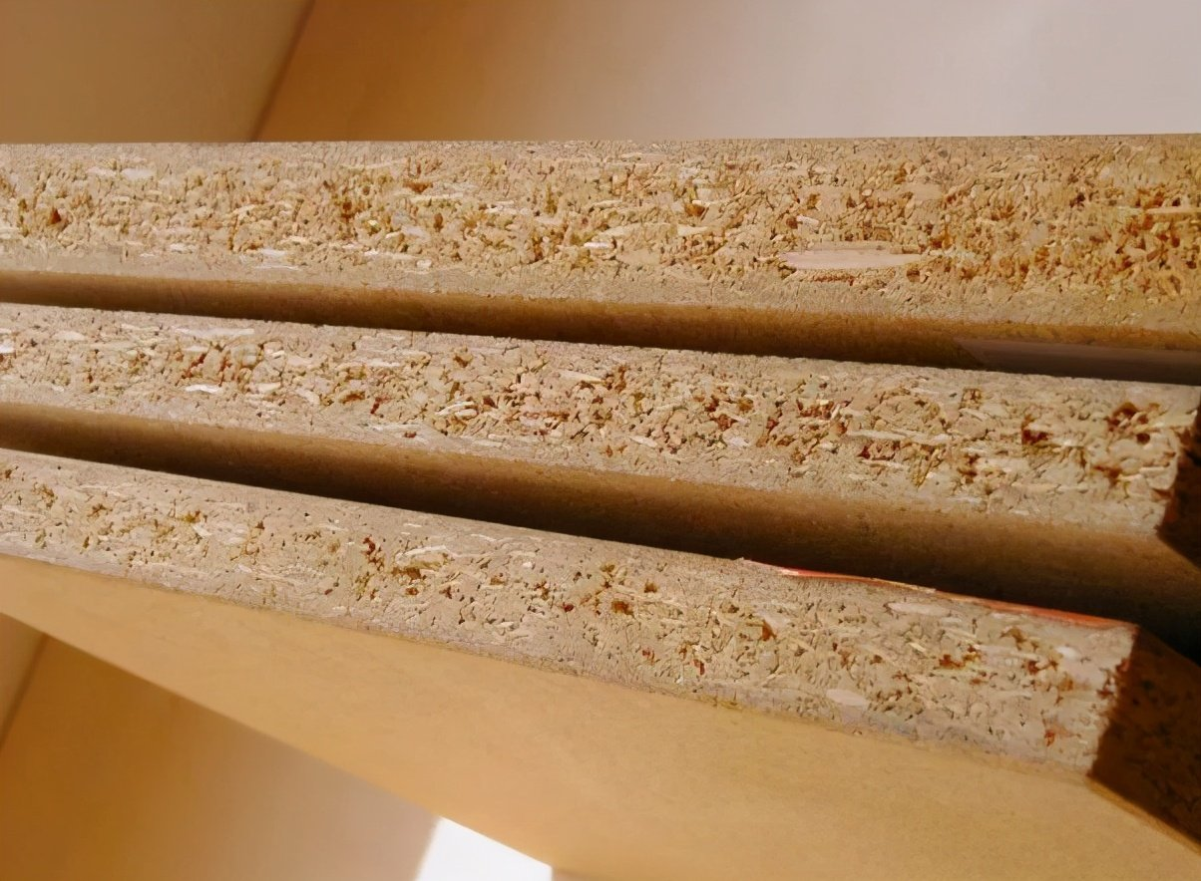
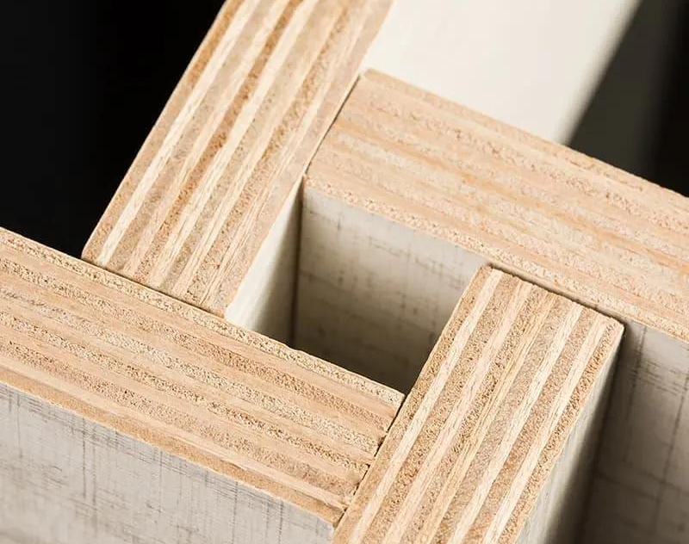
HIVISION 好风景家居
7S 培训系统
好风景全屋定制
材料对比
板材&基材的详细介绍
材质对比 · 工艺识别 · 客户讲解 · 现场演练
Notes:
今天我们不只学习几个工艺术语，而是学习怎样借助功法柜，让客户亲眼看见、亲手触摸好风景的工艺实力。一座功法柜，就是一套可以现场验证的工艺证据。

Slide 2
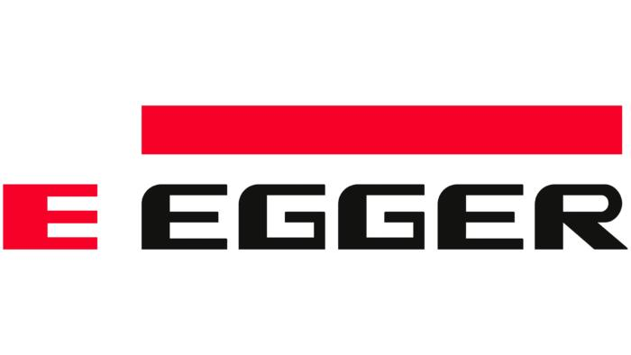






HIVISION 好风景家居
7S 培训系统
进口高端板材
定制家具常用板材品牌
1、爱格 EGGER（奥地利）
2、克诺斯邦
3、可丽芙
超大基材规格
F4星环保标准
严苛环保
稳定高品
顶级肤感
高端定制
采用高品质原木颗粒板，2800×2070mm超大板幅，轻松实现2.8米极简一门到顶，无需拼接，视觉更连贯。
达到日本F4星最高环保等级，甲醛释放量远优于国内ENF级标准，从源头保障室内空气质量，母婴家庭优选。
原装进口达F4星标准，国产丹阳基地版可达ENF级，母婴级安全。
基材密实不易变形，供货稳定，性价比显著优于爱格，基础花色体系完善。
以极致的哑光与亲肤触感著称，饰面耐刮耐磨，色彩饱和度高，视觉高级。
豪宅与高端项目的御用选择，拥有独家研发的小众花色，设计感极强。
质感与稳定并存
高定品质之选
适配场景
尊贵之选
饰面色彩纯正、纹理细腻高级，拥有W1000等经典爆款花色。板材物理性能优异，抗变形，完美适配激光封边。
专为追求极致颜值与生活品质的人群打造，是极简现代、轻奢风格的理想搭配，适合预算充足的全屋定制。
追求进口品质与预算平衡的首选，适合现代简约、北欧等多种风格。
品质与颜值无可挑剔，价格相对较高，适合预算充足、追求极致生活品质的用户。
01
Notes:
首先来看两种最基础的板材：颗粒板和多层板。颗粒板是市面上最常见的，优点是便宜、稳定、花色多，适合预算有限的客户。而多层板的最大优势是防潮，非常适合用在厨房、卫生间等潮湿区域。但它的环保性和稳定性取决于生产工艺和胶水质量。

Slide 3




HIVISION 好风景家居
7S 培训系统
定制家具常用板材品牌
国产一线
1、万华禾香板
3、福人
ENF+F4 双标认证
精板基材，环保等级达到国际严苛标准，无醛添加，适合对环保要求极高的家庭。
无醛环保标杆 · 标配ENF级标准
以农作物秸秆纤维为原料，采用MDI无醛生态胶粘合，实现真正的零甲醛添加。
无刺鼻异味，是儿童房、卧室等敏感空间的环保首选。
高密度强稳定性
板材密度高，内结合强度优异，抗变形能力强，长期使用不开裂、不变形。
万华禾香板的防水性能也是极好的，其吸水 膨胀率 仅有5%，
在遇水受潮时还能够保持自身的稳定性，不会发生 分解反应。
2、鲁丽欧松板
4、兔宝宝
全品类覆盖：颗粒板、欧松板、生态板等全系产品，ENF/E0级环保标准一应俱全，满足多样需求。
国民首选：品牌知名度高，花色款式丰富，售后体系完善，是家装通用性最强的国民品牌。
采用MDI无醛胶，达到ENF级环保标准。
其握钉力与抗变形能力在国产板材中处于顶尖水平，结构纵横稳定，是打造一门到顶超高柜门的首选基材。
纵横交错的木片结构，使得板材具备良好的抗变形能力和较高强度
02
Notes:
首先来看两种最基础的板材：颗粒板和多层板。颗粒板是市面上最常见的，优点是便宜、稳定、花色多，适合预算有限的客户。而多层板的最大优势是防潮，非常适合用在厨房、卫生间等潮湿区域。但它的环保性和稳定性取决于生产工艺和胶水质量。

Slide 4





HIVISION 好风景家居
7S 培训系统
定制家具常用板材品牌
国产一线
7、千年舟
5、莫干山
以多层实木板与OSB欧松板为核心优势，品控稳定，物理性能出色。
板材防潮性能优异，尤其适配南方潮湿气候，兼顾高性价比与高品质。
深耕板材行业多年，多层实木板工艺成熟，是业内公认的品质标杆。
防水防潮能力强，是厨房橱柜、卫生间浴室柜等潮湿环境的最佳选择。
8、大亚
国内首批规模化人造板企业，基材扎实稳定，性价比突出，是工装项目与刚需家装的经典之选。
全系覆盖E0/ENF级环保标准，花色以经典百搭款为主，在实用性与耐用性上表现均衡，市场口碑经久不衰。
6、大王椰
9、水性科天
全系列可达 ENF 环保等级，自带净醛、抗菌、防霉多功能，功能性板材技术储备充足。
采用航天双‑T 加固结构，原木原料严苛筛选，板材防潮抗变形、握钉力出色，柜门一门到顶稳定性出众
专注无毒家装材料，核心技术为水性高分子胶黏剂。
主打“无醛添加”标准，达到母婴级安全认证，从源头杜绝有害化学物质挥发。
03
Notes:
首先来看两种最基础的板材：颗粒板和多层板。颗粒板是市面上最常见的，优点是便宜、稳定、花色多，适合预算有限的客户。而多层板的最大优势是防潮，非常适合用在厨房、卫生间等潮湿区域。但它的环保性和稳定性取决于生产工艺和胶水质量。

Slide 5
HIVISION 好风景家居
定制家具常用板材基材
7S 培训系统
1、欧松板 (OSB - 定向结构刨花板)
2、颗粒板
3、禾香板 (秸秆颗粒板)
•采用天然原木切削成大片刨花，经定向铺装后使用无醛MDI胶高温热压成型，从源头保障环保与品质。
•结构稳定抗变形，握钉力强；防潮性能优于颗粒板，且MDI胶的使用使其甲醛释放量极低。
•由天然原木切削成大片刨花，经定向铺装与高温高压压制而成，其独特的结构赋予了板材极佳的物理性能。
•由木材碎料高温高压压制而成，是目前全屋定制市场中最主流的基础板材之一。
•表面平整度极佳，是定制平板柜门的理想基材；价格亲民，性价比出众；物理结构稳定，不易变形开裂。
•以天然农作物秸秆为主要基材，摒弃传统木质原料；采用医用级MDI无醛生态胶粘合，从生产源头杜绝甲醛添加，是真正的绿色生态板材。
•甲醛释放量趋近于零，达到国际顶级环保标准，安全无毒。
•内部结构稳定，吸水膨胀率低，防潮性能显著优于普通木质颗粒板。
适配场景
•广泛应用于定制家具的柜体与柜门制作，尤其适合厨房、卫生间等潮湿环境，也常用于室内装修的基层衬板。
适配场景
•推荐用于卧室衣柜、客厅电视柜等室内干燥区域的柜体与柜门。避免用于厨房水槽柜、卫生间等高湿环境，以防板材损坏。
适配场景
•推荐用于卧室衣柜、客厅电视柜等室内干燥区域的柜体与柜门。避免用于厨房水槽柜、卫生间等高湿环境，以防板材损坏。
4、多层实木板
5、生态板
6、密度板
•采用天然实木小条拼接成芯，两面压贴木皮或三聚氰胺装饰纸，结构稳定，握钉力强，兼具实木的质感与加工的便利性。
•现场加工极其便捷，适合木工手工裁切与制作；材质韧性极佳，易于做造型处理，是现场打制家具的理想基材。
• 防潮性极佳，无惧潮湿环境
• 结构致密，握钉力与承重力强
• 层压结构稳定，物理变形率极低
•以原木或其他植物纤维为原料，经破碎、纤维分离、干燥后，施加脲醛树脂或其他适用胶粘剂，再经热压制成的人造板材。
• 表面细腻光滑，无节疤瑕疵
• 易于加工，适合雕刻、吸塑、包覆等工艺，造型能力极强
适配场景
•厨房、卫生间、阳台等潮湿区域的柜体首选，也是定制家具中对稳固性要求高的结构基层的理想材料。
适配场景
•广泛应用于定制家具的柜体与柜门制作，尤其适合厨房、卫生间等潮湿环境，也常用于室内装修的基层衬板。
适配场景
广泛用于制作吸塑门、烤漆柜门、装饰造型门板、背景墙装饰板、家具背板及各类雕花装饰件。
9、海洋板（船用防水胶合板）
7、竹香板
8、 铝蜂窝板
•甄选优质楠竹纤维，经高温高压压制，保留天然竹材纹理与淡雅清香。• 硬度高、抗冲击；防潮性能优异，不易变形；纹理独特，自带自然美学质感。
•采用铝合金六边形蜂窝芯材，上下复合高强度铝板，结构•真正零甲醛释放；防水、防火、耐刮擦；质轻高强，兼具优异的隔音隔热性。
•酚醛树脂胶粘合，沸水煮72h不开胶。
•多层原木纵横交错压制，握钉力强，承重力优异，长期使用不易变形。
适配场景
书柜、书柜、护墙板等室内家具，尤其适合追求环保与自然禅意的空间风格。
适配场景
橱柜、卫浴柜、阳台柜等潮湿或高温环境，是商用厨房及高耐用需求的理想之选。
适配场景
厨卫柜体、阳台收纳柜、浴室柜、开放式书架、悬浮书桌、中岛台及户外家具，是打造网红原木风的理想材料。
04
Notes:
首先是欧松板，也叫定向结构刨花板。它的原料是大片的木片，经过定向排列和高温高压压制而成。最大的优点是稳定性极强，不容易变形，握钉力也非常出色。同时，由于使用了MDI胶，它的甲醛释放量也比较低。不过，它的表面比较粗糙，必须进行饰面处理，价格也相对较高。非常适合用来制作柜体和柜门。

Slide 6




HIVISION 好风景家居
7S 培训系统
传统基础板材：颗粒板 & 多层板
01 颗粒板
刨花板 / 实木颗粒板
由木材碎料高温高压压制而成，是目前全屋定制市场中最主流的基础板材之一。
02 多层实木板
胶合板 / 纵横交错结构
由一层层薄木皮纵横交错胶合热压而成，结构稳定性强，尤其适应潮湿环境。
制作工艺：将木材加工剩余物粉碎成颗粒，拌胶后经高温高压成型，表面多覆盖三聚氰胺浸渍纸。
制作工艺：以旋切单板为基材，按相邻层木纹方向互相垂直组坯，经热压粘合而成，层数通常为奇数。
核心优势：成本低性价比高，内部结构均匀，不易变形翘曲，表面平整度好，适合做各种造型。
核心优势：抗弯曲性能好，耐潮耐候性强，握钉力优异；结构类似实木，适合做柜体侧板和背板。
主要劣势：防潮性能较差，遇水易膨胀；内部为颗粒状结构，多次拆装后握钉力会有所下降。
主要劣势：生产过程用胶量较大，环保性取决于胶水等级；表面平整度略逊于密度板，价格稍高。
05
Notes:
首先来看两种最基础的板材：颗粒板和多层板。颗粒板是市面上最常见的，优点是便宜、稳定、花色多，适合预算有限的客户。而多层板的最大优势是防潮，非常适合用在厨房、卫生间等潮湿区域。但它的环保性和稳定性取决于生产工艺和胶水质量。

Slide 7
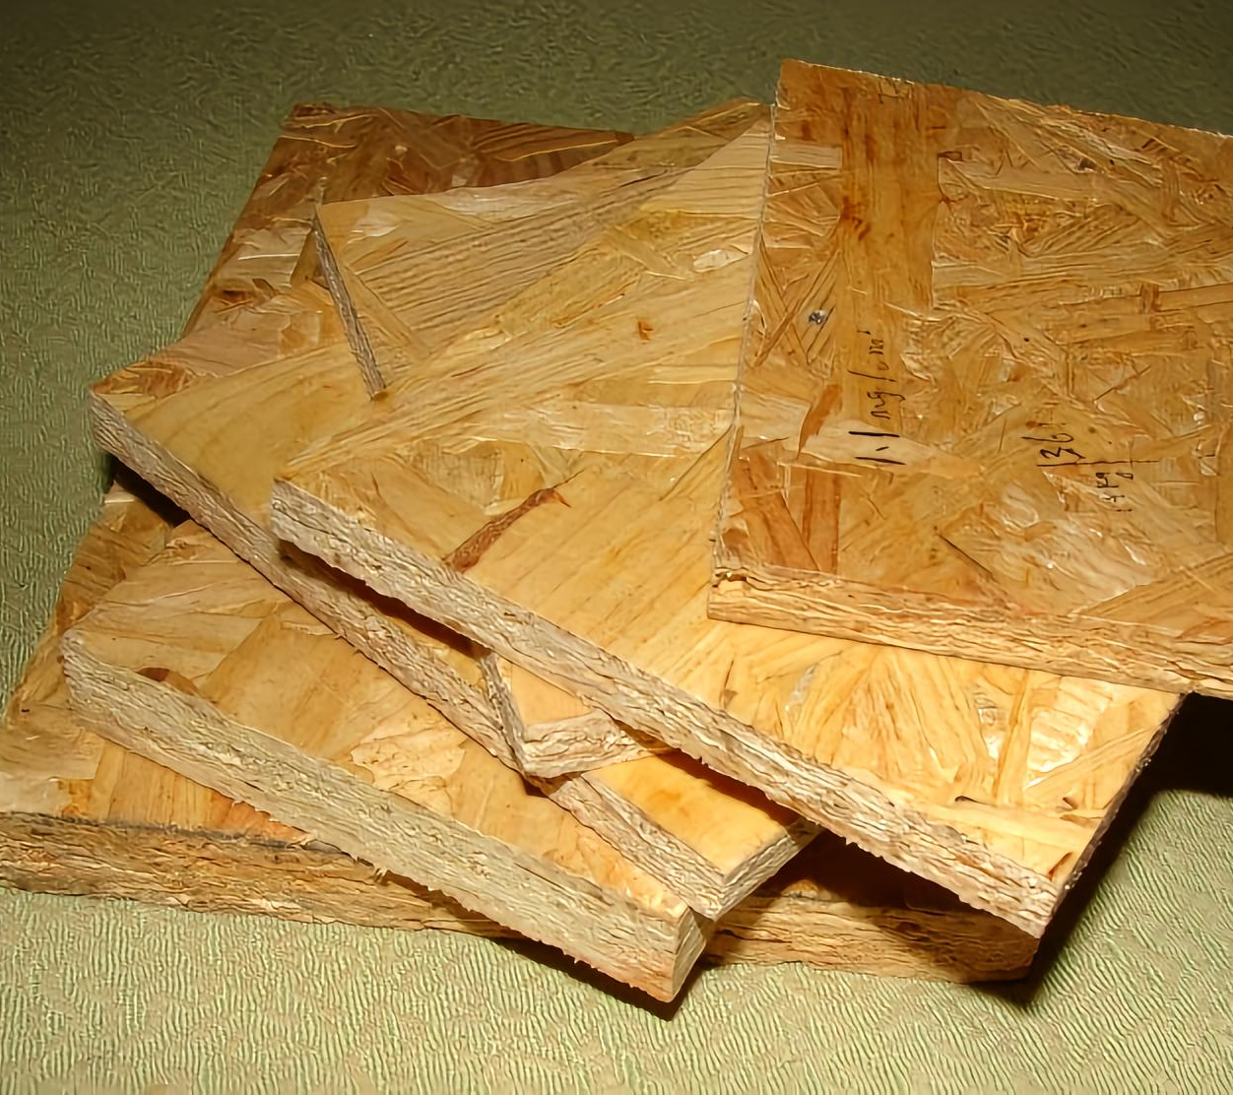
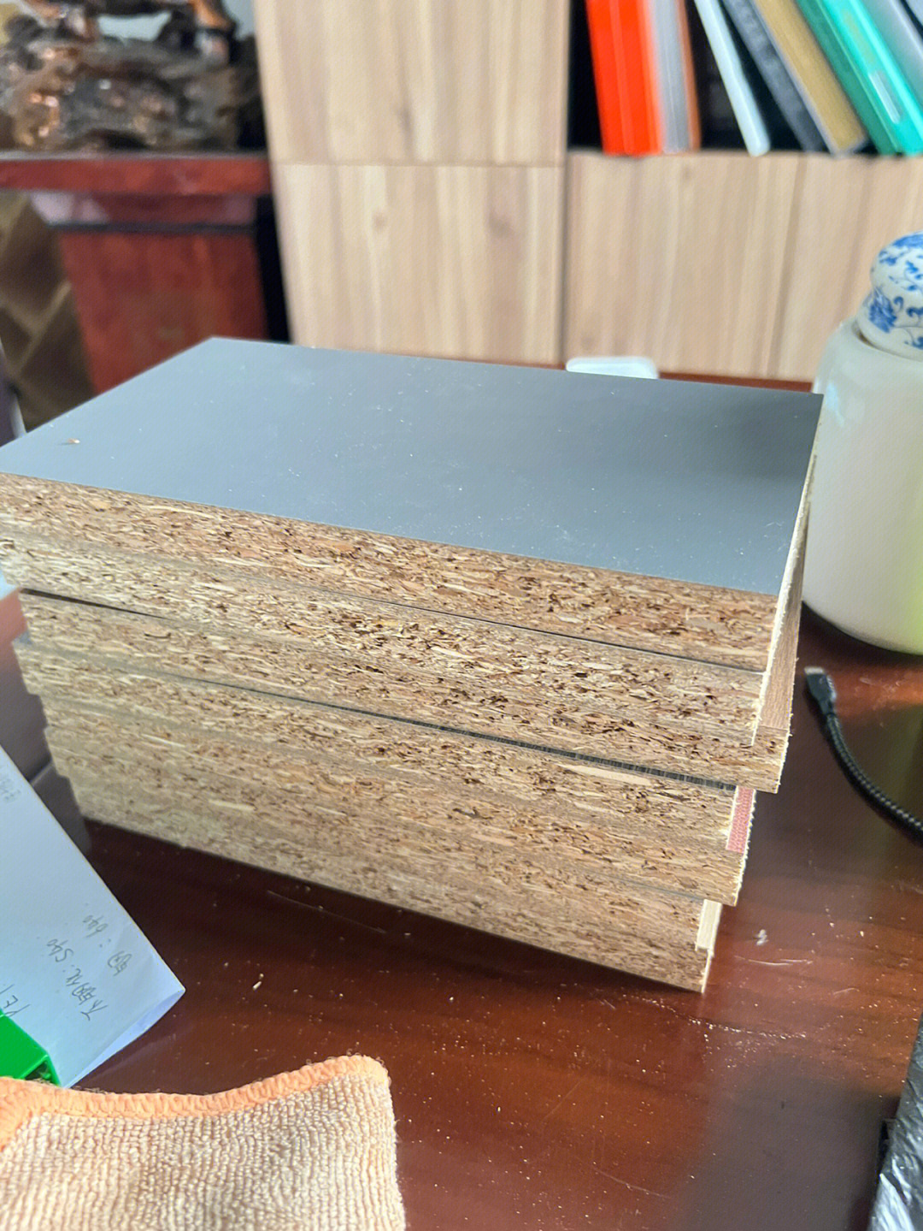




HIVISION 好风景家居
7S 培训系统
网红爆款板材：欧松板 & 禾香板
欧松板 (OSB)
禾香板
采用原木长条定向交错排布，经MDI无醛胶高温热压成型。结构致密，握钉力强，是定制柜门与柜体的优质基材。
以农作物秸秆为主要原料，摒弃传统脲醛胶，采用万华自主研发MDI生态胶，是真正的“无醛添加”板材。
ENF级环保标准：无醛添加，环保等级高，室内使用更安心，适合对环保有高要求的家庭。
母婴级纯净环保：原料天然可再生，生产过程零甲醛添加，从源头保障空气质量，适合儿童房。
结构稳定抗变形：定向铺装工艺使其内结合强度高，不易开裂、膨胀，尤其适合做造型柜门。
硬核物理性能：密度高，硬度大，防潮防霉性能优异，且板面平整，加工性能好，适合做柜体。
06
Notes:
接下来是两款网红爆款板材：欧松板和禾香板。欧松板的结构像钢筋混凝土，非常稳定，不容易变形，而且环保。禾香板则是真正的无醛板材，用的是秸秆和MDI胶，环保等级达到了母婴级别，是我们主推的产品之一。

Slide 8
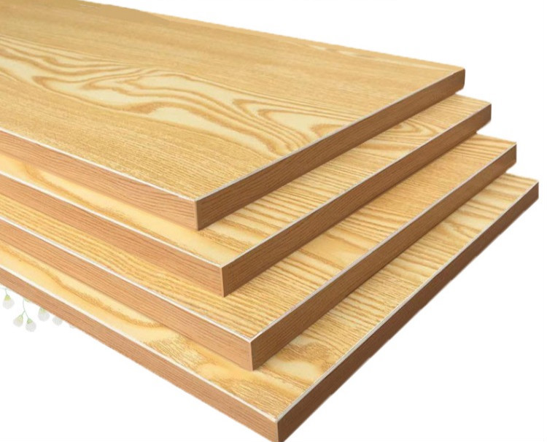
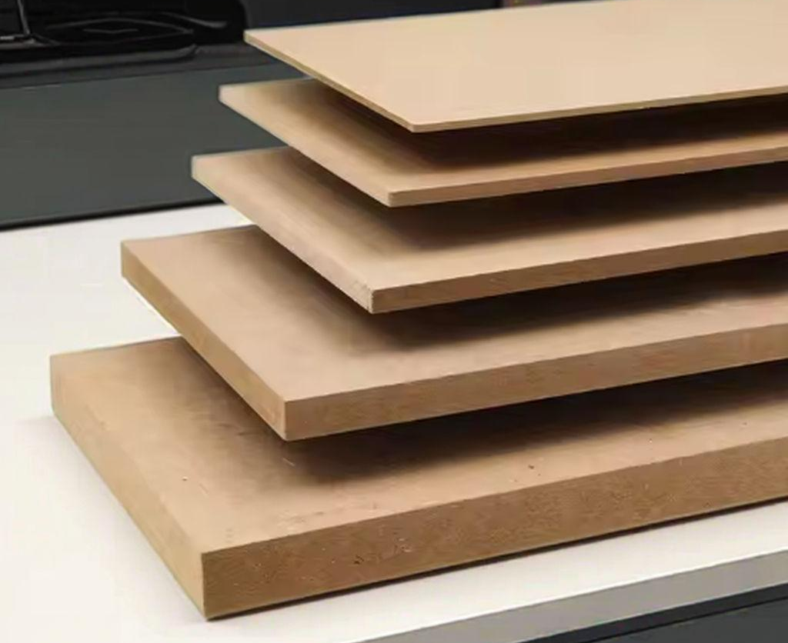
HIVISION 好风景家居
7S 培训系统
其他常见板材：生态板 & 密度板
生态板
俗称：细木工板 / 大芯板
密度板
俗称：纤维板 / MDF板
制作工艺：以实木条拼接为芯材，两面胶合薄木皮。结构为实木骨架+贴面，保留了木材的天然特性。
制作工艺：将木材加工成纤维状，加入胶粘剂后在高温高压下压制而成，分为高、中、低密度板。
核心优势：握钉力较好，现场手工裁切时不易崩边，适合传统木工现场打制家具。
核心优势：表面极其平整，材质细密均匀，非常适合做复杂造型、雕花以及吸塑门板的基材。
主要局限：内部易出现空心、开裂和变形；用胶量较大，环保性参差不齐，定制工厂已基本淘汰。
主要局限：吸湿性强，遇水极易膨胀变形；握钉力差，反复拆装易松动；环保性取决于胶水质量。
07
Notes:
还有两种大家可能听过的板材：生态板和密度板。生态板现在主要是现场木工使用，定制工厂已经很少用了，因为它容易变形。密度板的优点是适合做复杂造型，但缺点非常致命——怕水，而且环保性差，我们一般不推荐客户使用。

Slide 9
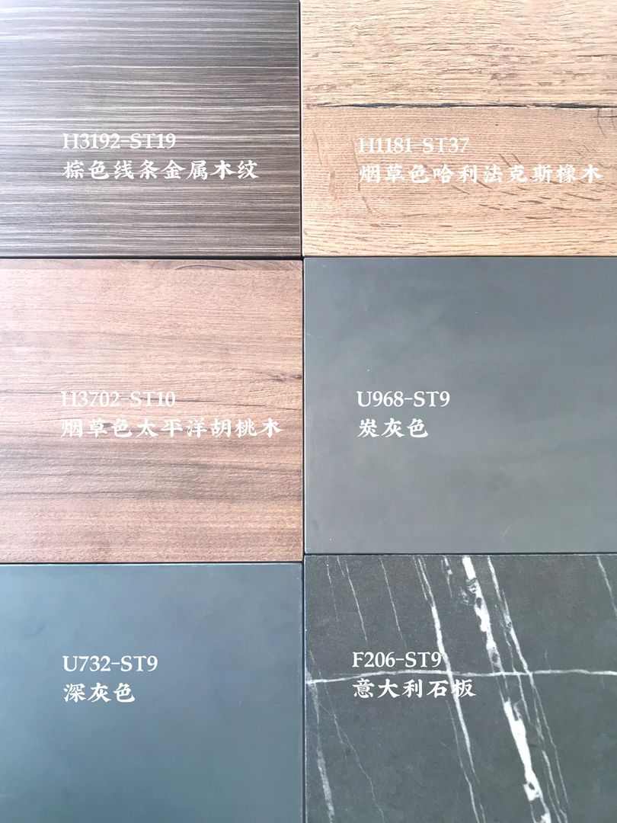
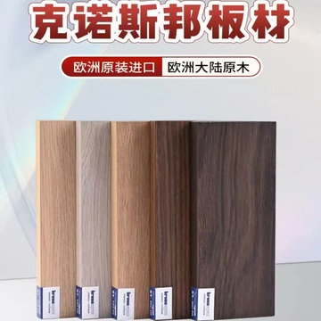
HIVISION 好风景家居
7S 培训系统
进口高端板材：爱格板 & 克诺斯邦
爱格板 (EGGER)
克诺斯邦 (Kronospan)
工艺特点：源自奥地利的知名品牌，采用优质松木颗粒与进口MDI胶，结构致密，握钉力强。
工艺特点：欧洲最大的板材制造商之一，主打原木质感，采用先进的生产工艺，物理性能优异。
核心优势：花色设计极具现代感，拥有极高的市场知名度与良好口碑，环保标准稳定可靠。
核心优势：环保等级高，花色纹理自然丰富，性价比在进口板材中相对友好，适用风格广泛。
选购注意：价格相对昂贵，市场仿冒品泛滥，需查验正规授权书；进口订货周期通常较长。
选购注意：市场渠道较为复杂，需警惕贴牌产品；花色更新速度相对较慢，部分花色缺货频繁。
08
Notes:
最后说说进口板材，比如爱格板和克诺斯邦。它们的优点是花色确实漂亮，环保也有保障。但缺点也很明显：价格贵，而且市面上假货非常多，普通消费者很难分辨。对于追求极致品牌和花色的客户可以推荐，但我们更推荐性价比更高的国产一线品牌。

Slide 10
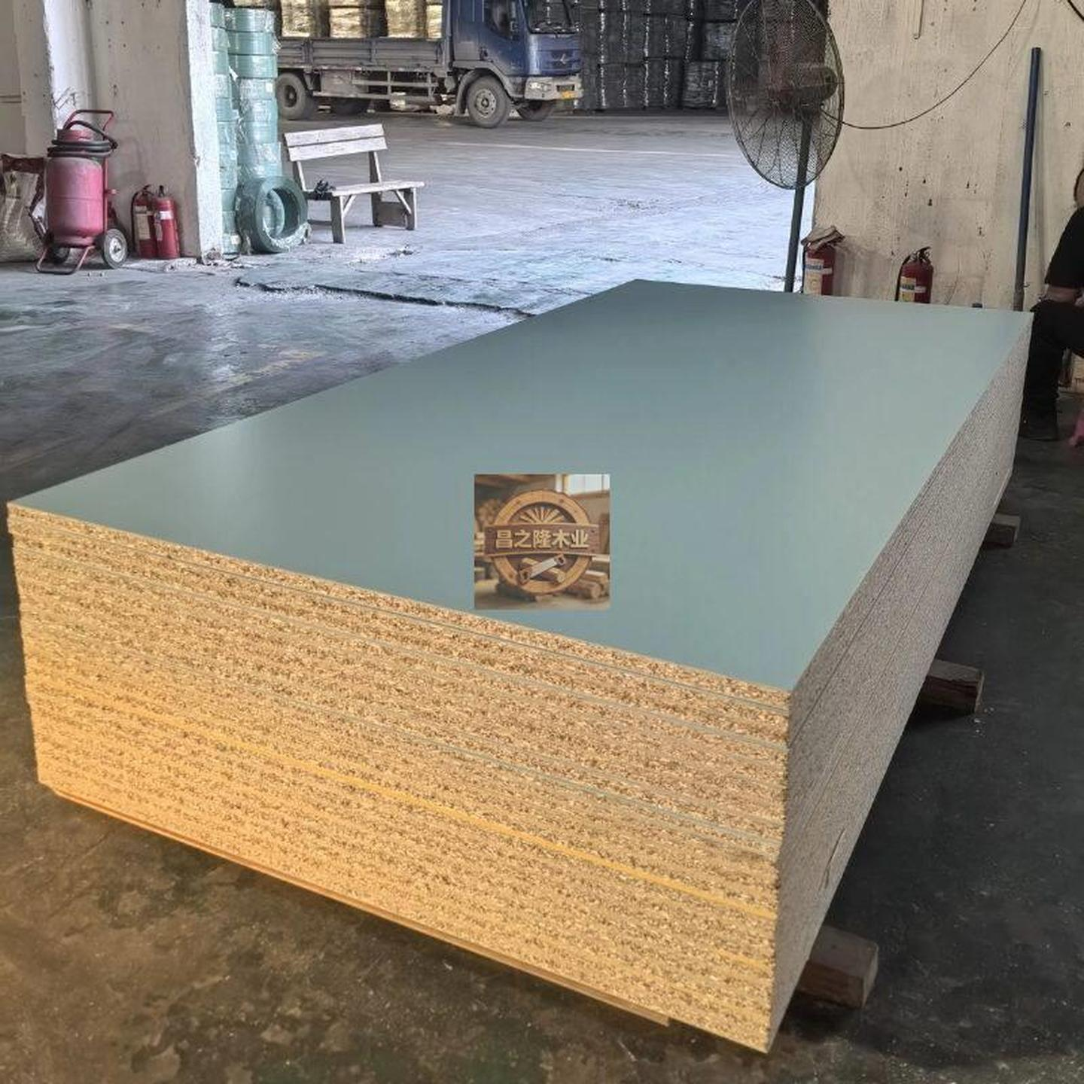
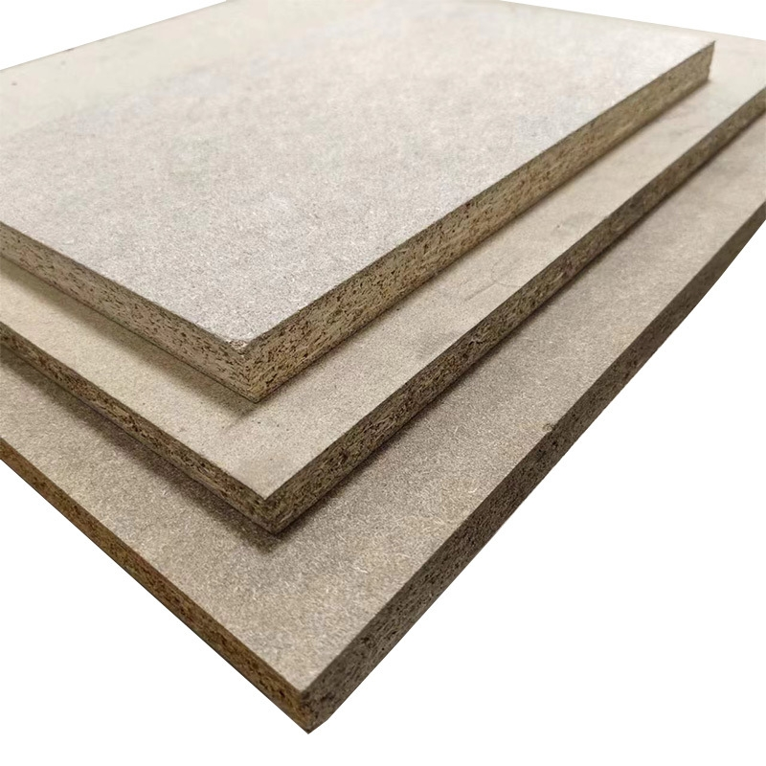

HIVISION 好风景家居
7S 培训系统
对比一：好风景E0级颗粒板 VS 市面普通E0颗粒板
好风景E0级颗粒板
市面普通E0颗粒板
高环保
高稳定
握钉力强
原料混杂
工艺参差
易变形
甄选优质木材为原料，采用德国豪迈全自动生产线加工，木质纤维结构致密均匀。成品具备优异的防潮抗变形能力，游离甲醛释放量远优于国家标准，是环保安全与耐用品质兼具的高性价比家装基材，从源头保障家居健康。
多以国产杂木、回收木料或速生小径材为原料，生产设备与工艺标准不一，导致板材内部密度分布不均。在耐潮性、抗变形能力上表现较弱，长期使用易出现握钉力下降、边缘膨胀等问题，环保指标波动较大，难以稳定达到高标准的健康要求。
09
Notes:
首先来看第一组对比：好风景E0级颗粒板与市面普通E0颗粒板。从外观上看，好风景的颗粒板颜色均匀，颗粒细腻。而普通颗粒板则可能存在色差和颗粒不均的问题。这背后是原材料和生产工艺的巨大差异。

Slide 11
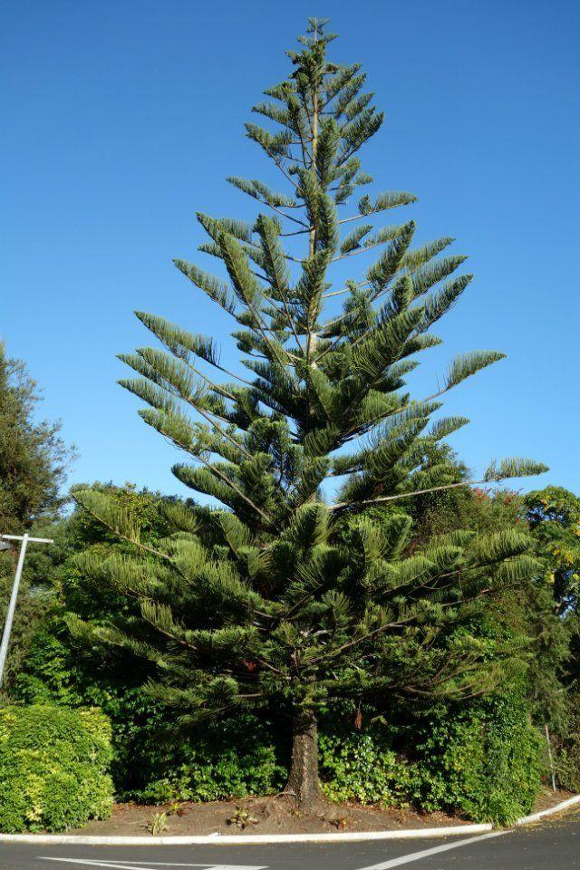

HIVISION 好风景家居
7S 培训系统
工艺与资质对比
01. 环保胶黏与封边工艺 · 从源头拒绝污染
好风景：进口MDI生态胶 + PUR封边
无醛添加胶黏剂，配合军工级PUR封边技术，封边严密防潮，从源头杜绝甲醛释放，更耐用。
普通品牌：脲醛胶 + EVA封边
含醛类胶黏剂，封边易受温度影响脱落，遇热易释放有害物质，密封性差，易滋生霉菌。
02. 基材原料与生产 · 稳定抗造的品质内核
好风景：新西兰辐射松 + 德系产线
甄选进口原木，木质结构细腻均匀；德国生产线智造，可耐80℃高温，抗变形与握钉力极佳。
普通品牌：国产杂木/回收料 + 小厂工艺
多使用速生材或回收木料，内部密度不均；仅耐60℃左右温度，受热易膨胀变形，结构松散。
03. 官方授权与资质 · 正品保障
顶级供应商官方直供授权
拥有万华、爱格等国际一线板材品牌的正式授权，正品可查。
无授权或贴牌代工
缺乏正规品牌授权文件，多为小厂贴牌生产，品质无统一标准，售后无保障。
“取之自然，还以健康。每一棵原木，都承载着对品质的承诺。”
10
Notes:
在工艺和资质方面，差异更为明显。好风景采用无甲醛的进口MDI胶和顶级的PUR封边工艺，原材料来自新西兰优质辐射松，并拥有官方授权。而普通产品则使用脲醛胶、EVA封边，原料来源不明，更无授权可言。

Slide 12
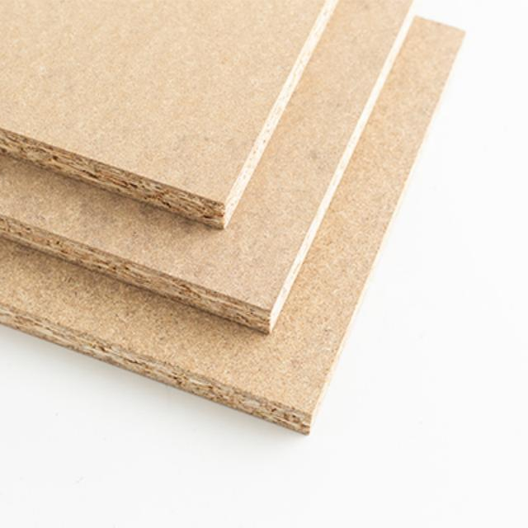
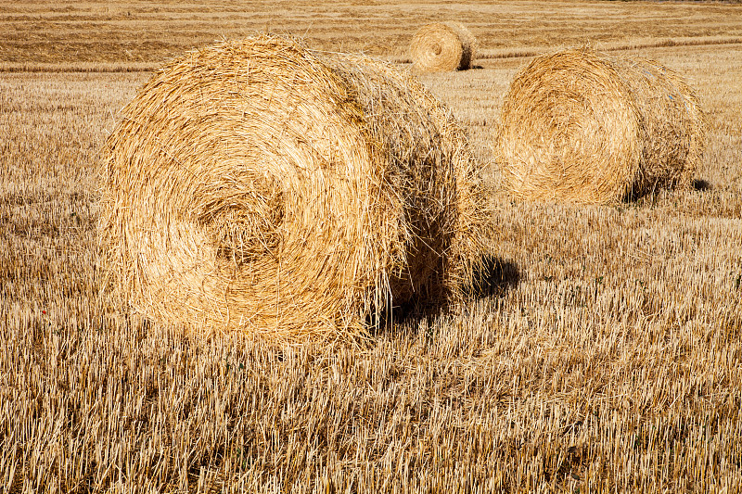






HIVISION 好风景家居
7S 培训系统
对比二：好风景万华禾香板 VS 市面普通禾香板
好风景万华禾香板
市面普通禾香板
甄选万华化学原装MDI生态胶，以优质农林秸秆为原料。从源头杜绝甲醛，是达到ENF级环保标准的高品质标杆产品。
原料来源繁杂，生产中常混用脲醛胶等廉价胶水以降低成本。缺乏严格品控，环保标准参差不齐，质量难以保障。
核心优势 · 安全与品质兼备
品质短板 · 需谨慎选择
ENF级环保：无醛添加，真正的孕婴级安全板材
环保无保障：劣质胶水易释放有害气体，危害居住健康
卓越防潮性：MDI胶耐水性强，无惧潮湿环境，不易膨胀
防潮能力弱：遇潮易吸水膨胀、发霉，影响使用体验
结构超稳定：物理强度高，抗变形能力强，经久耐用
易变形开裂：板材密度低，承重差，长期使用易损坏
11
Notes:
第二组对比是万华禾香板。好风景选用的是万华化学的正品，采用原装MDI胶，环保等级达到ENF级。而市面普通禾香板，可能为降低成本而混用胶水，其环保性和性能都大打折扣。

Slide 13










HIVISION 好风景家居
7S 培训系统
工艺与资质对比
好风景万华禾香板(超高标准)
市面普通禾香板(通用标准)
PUR热熔胶封边：粘合强韧防水，杜绝开胶与脱落
EVA普通封边：粘合强度低，遇热易软化，易开胶
耐候性卓越：-50℃至100℃性能稳定，无惧温差
耐温性能有限：60℃以上即出现软化，结构易受损
结构致密稳定：高压均质压制，防潮抗变形零误差
物理性能较差：原料混杂密度不均，受潮易膨胀变形
天然纯净原料：精选优质农林秸秆，拒绝工业废料
原料品质存疑：来源不明，可能掺杂劣质回收废料
官方认证授权：万华原厂直供，正品溯源有保障
无官方授权背书：非原厂认证，无法保证无醛添加
核心结论：只有使用万华原装MDI胶并拥有官方授权，才能从源头保证“无醛添加”的纯正性。好风景坚持全链路严苛品控，以顶级工艺赋予板材极致的环保与耐用性，为您的家居健康保驾护航。
12
Notes:
好风景坚持使用PUR封边，最大化发挥万华禾香板的优势。其耐候性极佳，能适应-50℃至100℃的温度范围。最重要的是，我们拥有万华禾香板的官方授权认证，这是确保使用正品的唯一凭证。

Slide 14
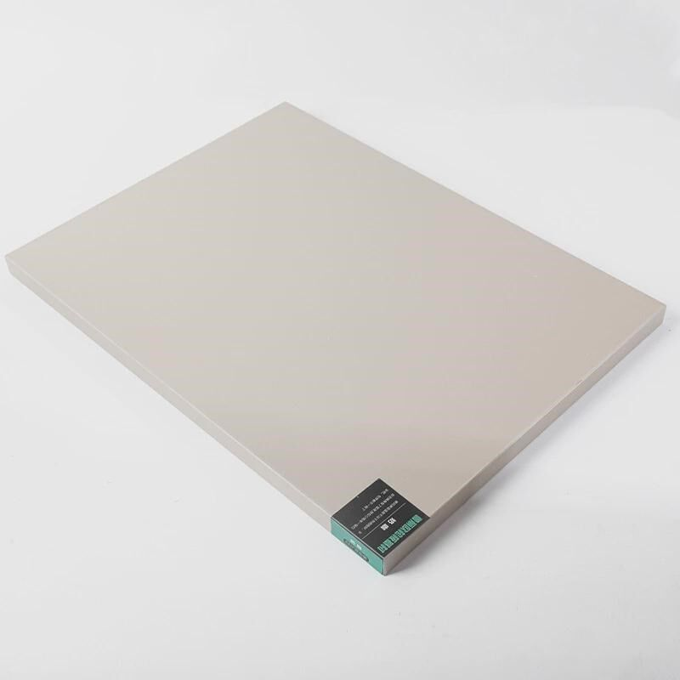
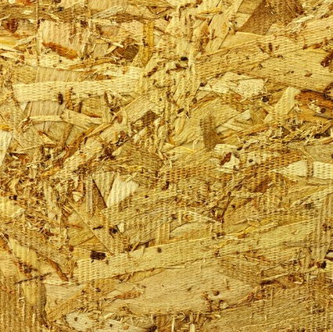
HIVISION 好风景家居
7S 培训系统
对比三：好风景鲁丽欧松板 VS 市面杂牌欧松板
好风景鲁丽欧松板
市面杂牌欧松板
臻选进口原料 · 母婴级环保
廉价杂木原料 · 环保性能堪忧
甄选新西兰进口松木为原料，采用无醛添加的进口MDI胶，经先进定向铺装工艺压制，从源头杜绝有害残留。
多采用国产速生杂木或回收边角料，搭配廉价脲醛胶粘合，生产工艺简陋，无法有效控制甲醛等有害物质的释放。
无品牌官方授权，货源混乱无保障
核心优势：ENF级环保标准认证，结构致密稳定，握钉力极强且抗变形，是定制家具的高品质首选，更适合儿童房等敏感空间。
主要隐患：仅达到基础E1级环保标准，易造成室内空气污染；板材内部结构疏松，握钉力差，长期使用易出现变形、开裂和松动。
13
Notes:
第三组是鲁丽欧松板。好风景选用的鲁丽欧松板，原料是新西兰辐射松，环保等级达到ENF级。而市面的杂牌欧松板，原料差、胶水差，环保等级仅为E1级，且极易变形。

Slide 15
HIVISION 好风景家居
7S 培训系统
工艺与资质对比
封边工艺
PUR热熔胶封边 · 密封强不脱落
EVA胶或无封边 · 易开胶进潮气
耐高温性
高温环境性能稳定，无惧热胀冷缩
受热易软化变形，使用寿命大幅缩短
抗变形力
结构致密均匀，长期使用不易翘曲
内部结构松散，极易出现变形与开裂
原料产地
甄选新西兰进口松木，质地纯净
多为国产速生杂木或回收料，杂质多
授权认证
鲁丽木业官方授权认证，正品溯源
无品牌官方授权，货源混乱无保障
品质结论：官方授权是品质与售后的双重保障，而杂牌板材因原料不明、工艺简陋，不仅耐用性差，更可能带来甲醛超标等健康隐患。
14
Notes:
好风景的鲁丽欧松板采用PUR封边，结构稳定，不易变形。我们拥有鲁丽木业的官方授权，确保每一块板材都是正品。而杂牌欧松板不仅工艺落后，更无任何授权，质量风险极高。

Slide 16
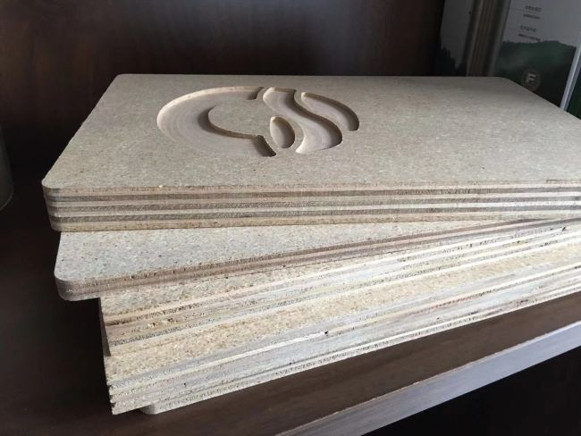
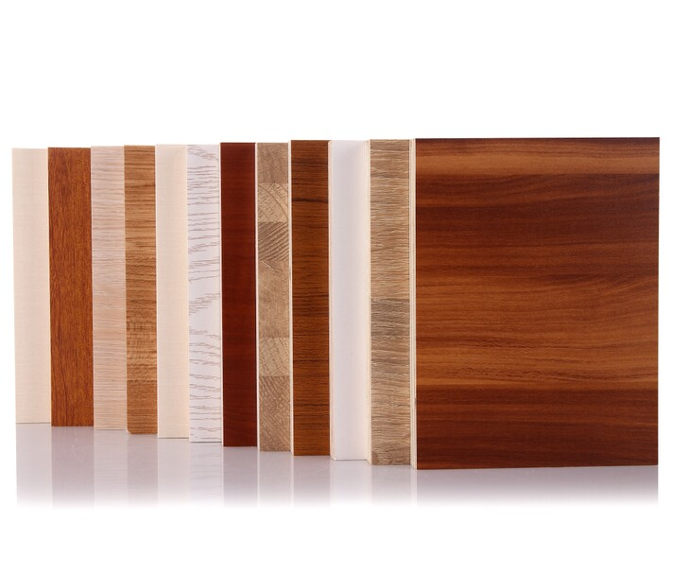


HIVISION 好风景家居
7S 培训系统
对比四：好风景晟昌聚能板 VS 市面普通多层板
好风景晟昌聚能板
市面普通多层板
行业内率先通过ENF级和F4星双重认证的创新板材。采用“表面实木颗粒+芯材实木多层”的复合结构，将两种板材的优势完美融合，性能全面升级。
传统工艺生产的多层板，多采用脲醛胶作为粘合剂，生产标准较低。虽然价格亲民，但在环保指标、耐候性及物理稳定性上均存在明显局限。
环保标杆：全球顶级认证标准
硬核防潮：无惧潮湿环境侵蚀
环保隐患：易释放甲醛等有害物质
遇水膨胀：耐水性差，易分层
稳固耐用：超强握钉力不松动
抗变形：长期使用依然平整
易翘曲：易发生“香蕉门”变形
握钉力弱：多次拆装易松动
15
Notes:
第四组是晟昌聚能板，这是一款革命性的产品。它结合了颗粒板和多层板的优点，环保达到全球顶级标准，同时解决了传统多层板怕水、易变形的痛点。

Slide 17
HIVISION 好风景家居
7S 培训系统
工艺与资质对比
核心对比维度
好风景·晟昌聚能板
（行业顶级标准 · 专为定制而生）
市面普通多层板
（行业通用标准 · 传统工艺制造）
01 / 封边粘合工艺
PUR 环保热熔胶封边
无醛添加，分子级粘合，耐候性极强
EVA 普通热熔胶封边
物理粘合，高温环境下易软化、开胶
02 / 抗变形稳定性
媲美颗粒板，结构超稳定
纵横强度均衡，完美适配2.8m超高门板
易发生“香蕉门”式翘曲
内应力不均，高门板极易弯曲变形
03 / 原材料严选标准
A级桉木芯 + 进口实木表层
内芯致密无空洞，从源头保证品质
杨木或回收杂木为芯
原料品质参差不齐，密度低易吸潮
04 / 官方授权与品控
晟昌新材料官方战略授权
原厂直供，每一块板材均可溯源
无官方授权，货源混杂
市场通货，环保与质量难以统一保障
💡 核心结论：晟昌聚能板通过结构与工艺的双重创新，彻底攻克了传统多层板易变形的行业痛点。其卓越的物理性能使其成为定制高端柜体的首选，配合好风景家居的官方授权保障，让品质与环保更值得信赖。
16
Notes:
晟昌聚能板的创新结构使其抗变形能力媲美优质颗粒板，彻底解决了传统多层板易翘曲的问题，非常适合制作超高门板。好风景作为晟昌的战略合作伙伴，确保了正品和稳定供应。

Slide 18
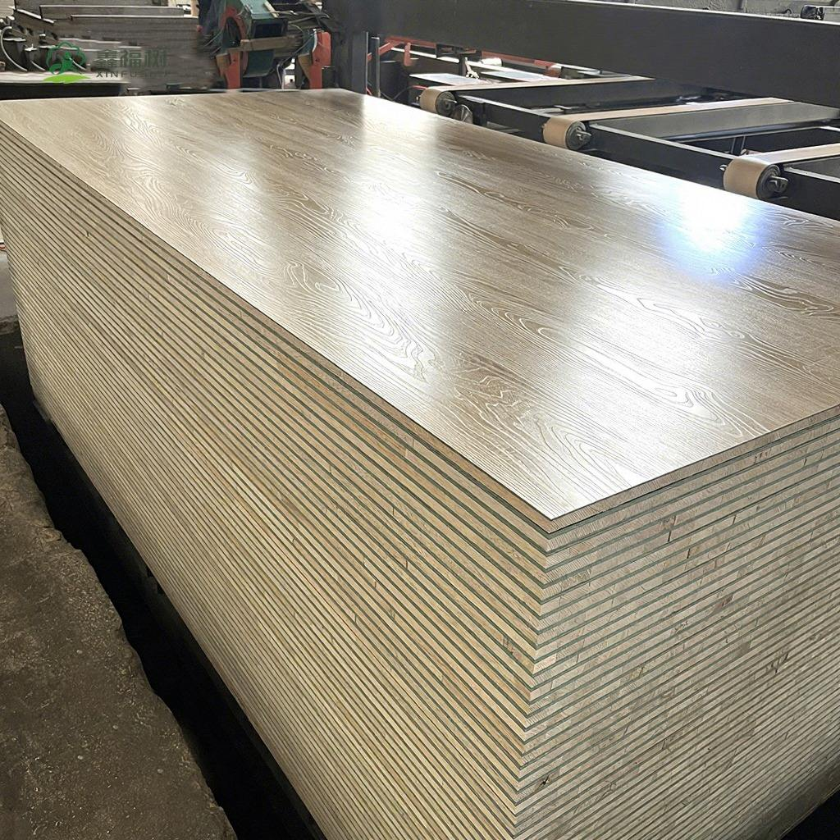
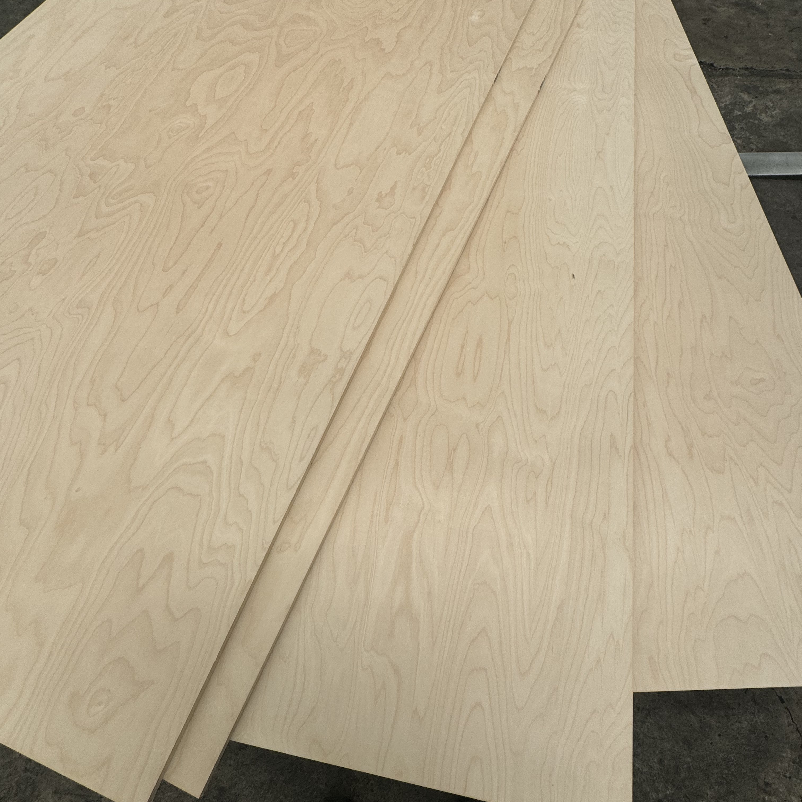
HIVISION 好风景家居
7S 培训系统
对比五：好风景E0级多层板 VS 市面E1级多层板
好风景E0级多层板
甄选进口优质桉木芯，搭配环保大豆胶或改性MDI胶，从源头实现低碳环保，远超国家基础标准。
✨ 核心优势：环保等级更高、防潮性更优、物理结构更稳固，经久耐用。
市面E1级多层板
多选用国产杨木或杂木芯，普遍使用脲醛胶作为粘合剂，仅能满足国家规定的基础环保准入门槛。
⚠️ 主要局限：甲醛释放量相对较高，耐潮性能较弱，长期使用易出现翘曲、变形等问题。
💡 价值解读：E0级是目前民用板材的至高环保标准，甲醛释放量极低，特别适合儿童房、卧室等对健康要求极高的室内空间，为您和家人的呼吸健康提供坚实保障。
💡 适用场景：E1级为基础达标产品，更适合成本敏感型的工装项目、临时建筑或非长时间停留的公共区域，若用于家庭装修，需格外注意通风散味，以降低甲醛积聚风险。
17
Notes:
第五组对比是E0级多层板与E1级多层板。好风景的E0级多层板，甲醛释放量仅为E1级产品的一半甚至更低，且采用优质桉木芯，结构更稳固。

Slide 19
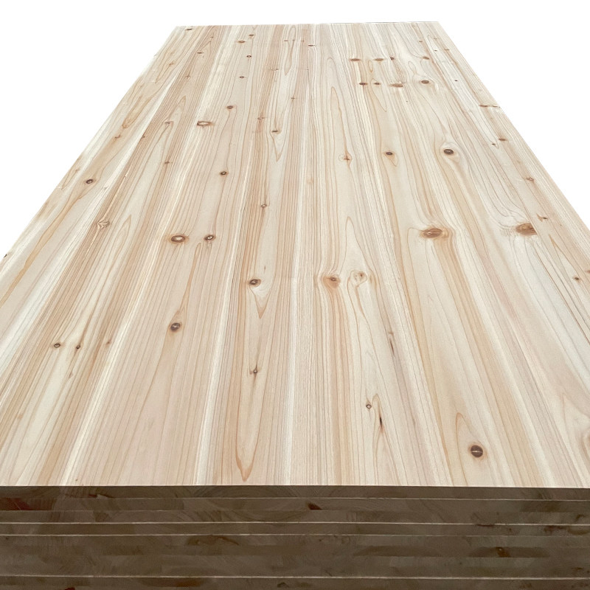
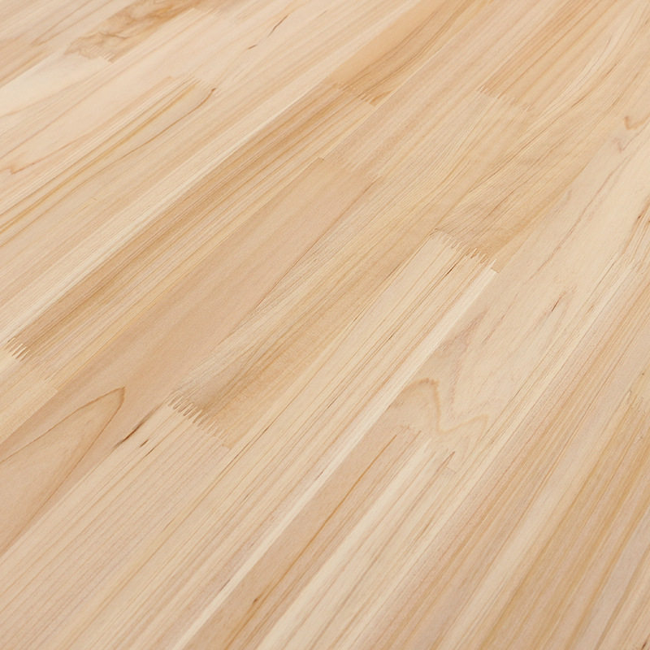
HIVISION 好风景家居
7S 培训系统
对比六：好风景E0级香杉实木板 VS 市面普通香杉板
好风景E0级香杉实木板
市面普通香杉板
甄选高树龄的优质香杉木，经深度碳化与防潮处理，采用无醛生物胶指接拼接工艺，环保等级达到严苛的ENF级标准。
多采用来源不明的速生杉木，拼接多使用普通白乳胶或脲醛胶，缺乏深度碳化工艺，生产标准宽松，难以保证基础的环保性与结构稳定性。
核心优势：天然环保无异味 · 木质温润细腻 · 握钉力强耐用 · 结构稳定不易变形
主要短板：胶黏剂含醛有异味 · 质地疏松易起毛 · 耐潮性差易开裂 · 物理性能不稳定
18
Notes:
最后一组是香杉实木板。好风景选用的是广西融安的优质香杉木，经过深度碳化和防潮处理，采用无醛胶指接工艺，环保等级达到ENF级。而普通香杉板则在原料、工艺和环保性上都存在巨大差距。

Slide 20
HIVISION 好风景家居
7S 培训系统
核心参数与工艺对比
好风景E0级香杉实木板｜ 顶级标准
市面普通香杉板｜ 通用标准
🌳 环保天花板：ENF级无醛标准
甲醛释放≤0.025mg/m³，采用无醛生物胶粘合，从源头杜绝化学污染，更适合儿童房与敏感人群。
⚠️ 基础底线：E1级或无明确等级
甲醛释放约0.10-0.124mg/m³，多使用普通白乳胶或脲醛胶，仅满足基础使用，长期可能有异味。
🏗️ 强悍耐用：静曲≥31.0MPa
握钉力正面≥1520N，经深度碳化防潮处理，耐潮抗湿，结构稳固，无惧频繁拆装与重物承载。
📉 性能一般：静曲≥20.0MPa
握钉力仅约800-1000N，无专业防潮处理，遇湿易膨胀变形，长期使用易出现松动与结构不稳。
🔒 恒久稳定：精密指接工艺
有效分散木材内应力，克服天然木材热胀冷缩缺陷，久用不开裂、不变形，使用寿命长达15年+。
📉 易损隐患：简单直接拼接
无特殊应力消解工艺，受环境温湿度影响大，极易出现板面翘曲、接缝开裂，售后返修率较高。
核心结论：好风景香杉实木板在环保等级、物理强度及抗变形工艺上实现了对普通板材的全面超越，是品质家居的优选。
19
Notes:
好风景香杉实木板的静曲强度和握钉力非常出色，远超普通实木和人造板。指接工艺是其防变形的关键技术。我们采用的无醛生物胶，确保了其卓越的环保性能。

